Slide 1
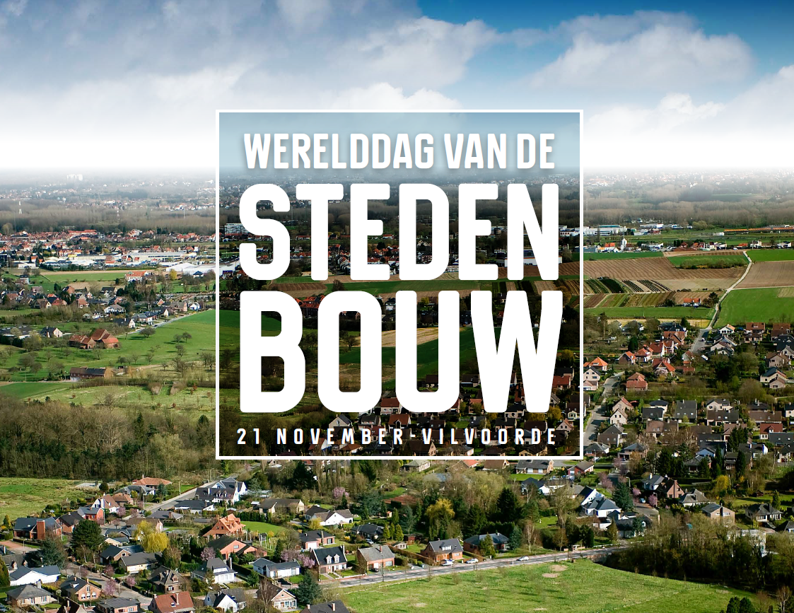




Slide 2


SESSIE 2 | ANTWERPEN

Slide 3
SESSIE 2 | ANTWERPEN
Inleiding | Hans Tindemans – VRP
Tom Janssens | beleidsmedewerker mobiliteit – MOW
Vervoerregio Antwerpen – van opstart tot nu en verder
Tom Coppens | prof. Ruimtelijke Planning UAntwerpen
Stadsregionale samenwerking in Antwerpen?
Kunnen academische theorieën inzicht bieden?
Interactie met de zaal

